Slide 1
Agente masvoz integrado en CRM comercial

Slide 2
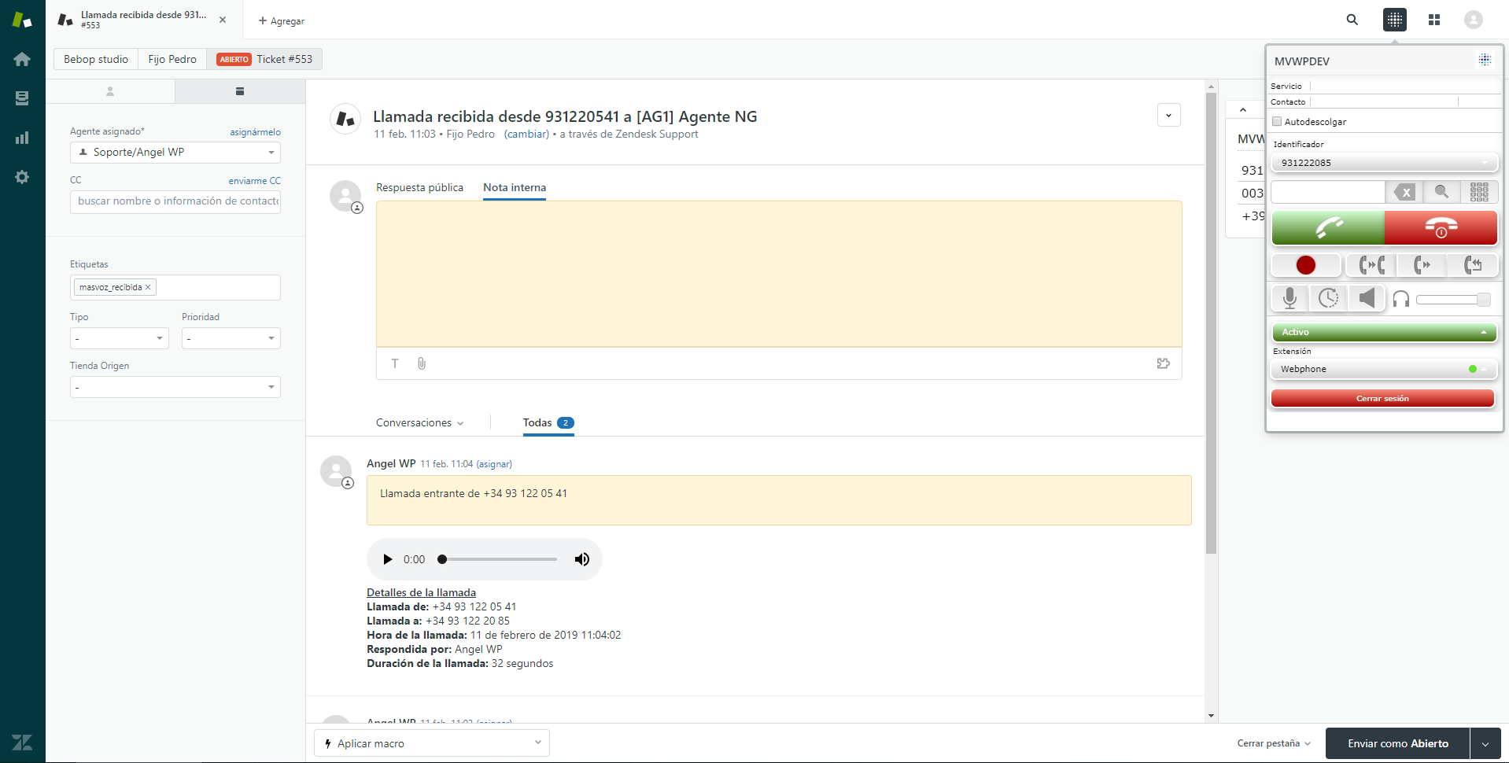
Zendesk

Slide 3
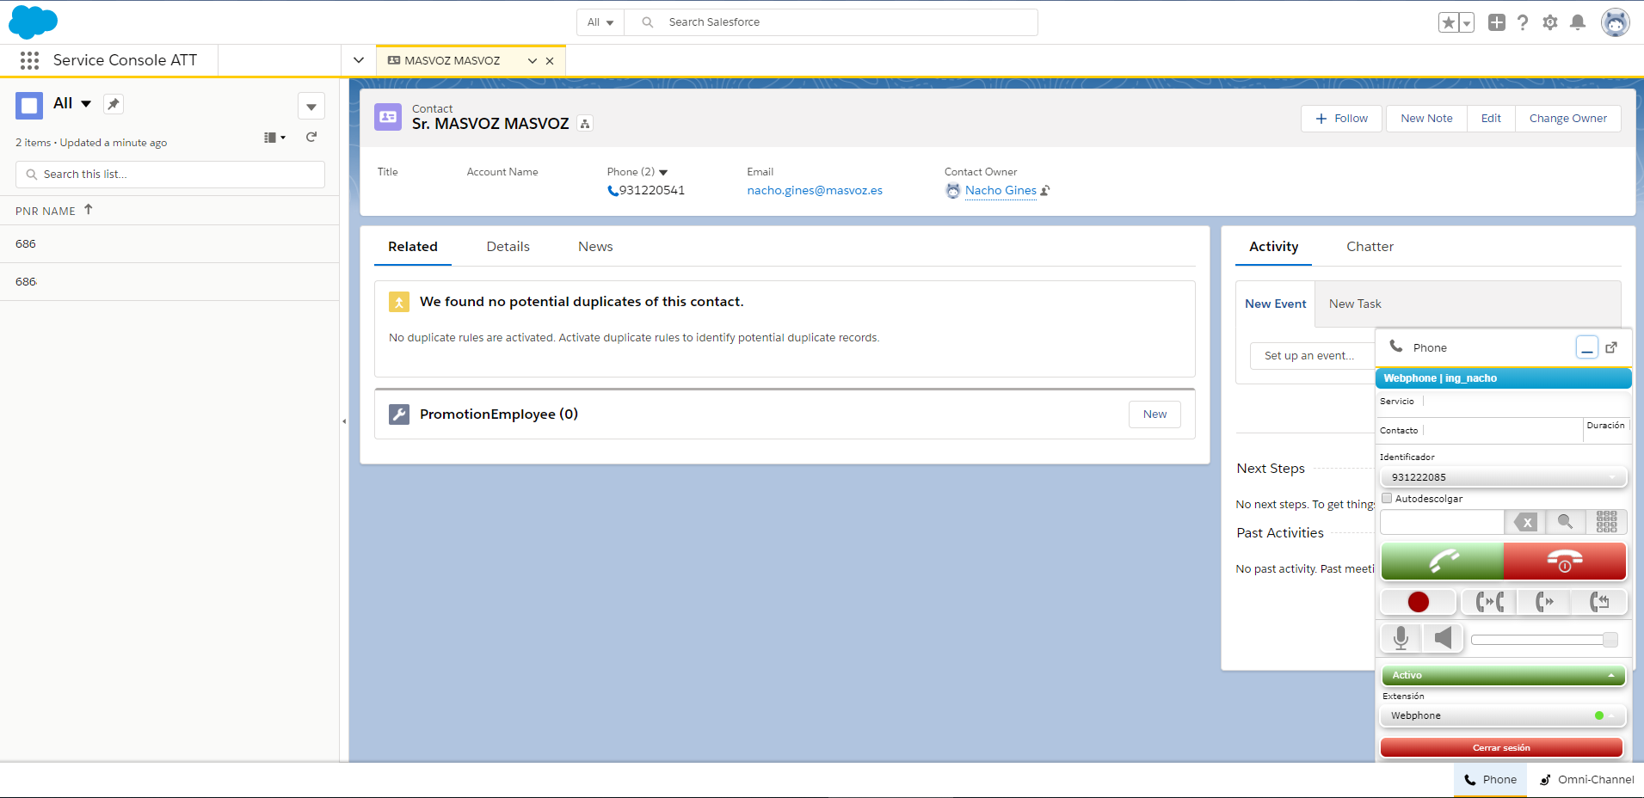
Salesforce

Slide 4
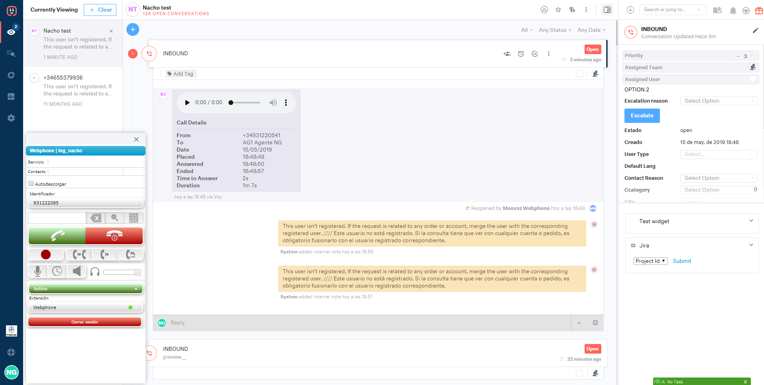
Kustomer

Slide 5
Hablamos el nuevo idioma
de la telefonía
Una comunicación eficaz entre empresas y personas, personas y empresas. Una forma de enriquecer las relaciones. En masvoz ofrecemos soluciones de comunicaciones que estrechan lazos y ayudan a crecer a las empresas.
En un mundo global y digital, la telefonía es mucho más que comunicación. Es innovación, flexibilidad, eficiencia e integración. Es valor añadido y fuente de competitividad. A través de la telefonía inteligente ayudamos a nuestros clientes a ser más flexibles y eficientes. A comunicar más y mejor.
En masvoz creemos en una manera personal de hacer telefonía. Escuchamos y adaptamos nuestra tecnología a las necesidades específicas de cada cliente. Es el factor humano lo que nos diferencia. Porque somos un operador diferente.
931 222 223
info@masvoz.es
www.masvoz.es
Oficina de Barcelona
Travessera de Gràcia, 17
08021 Barcelona
Oficina de Madrid
Lagasca, 95
28006 Madrid

